Slide 1

город КУРГАН
ИНВЕСТИЦИОННЫЕ ПРЕДЛОЖЕНИЯ
Развитие НТО на территориях общественного пользования

Slide 2
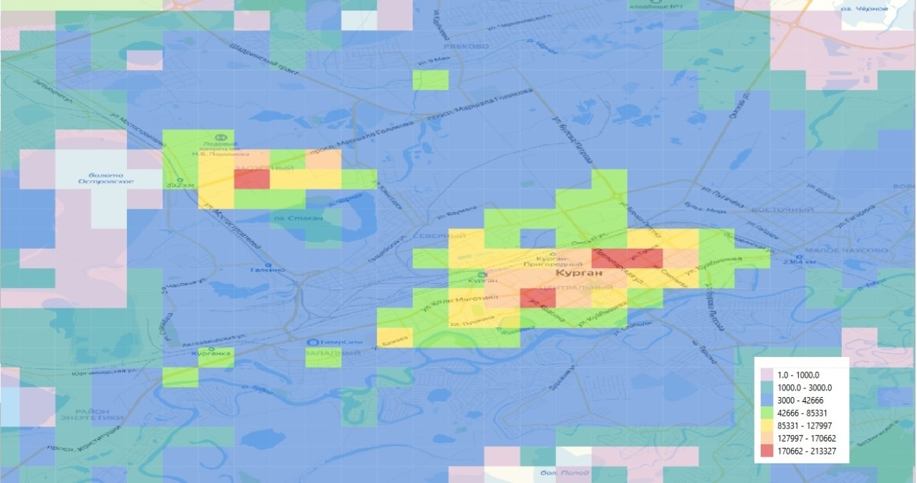

Slide 3
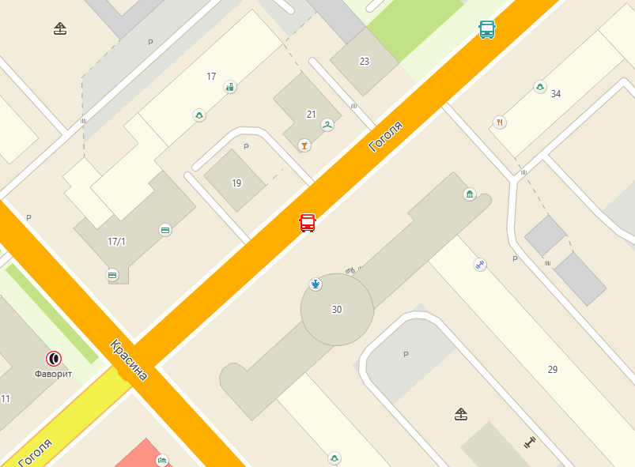
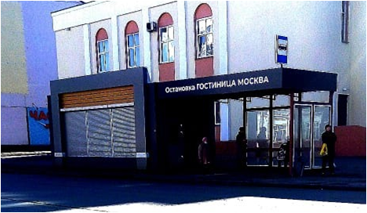
ИНВЕСТИЦИОННОЕ ПРЕДЛОЖЕНИЕ
ПО ОТКРЫТИЮ ПАВИЛЬОНА ПО УЛ. ГОГОЛЯ
1. Характеристика площадки
Адрес: г. Курган, ул. Гоголя, в районе здания КВЦ (в составе остановочного комплекса «Гостиница Москва»)
Описание объекта : павильон, 23 кв. м, продовольственные товары
Начальная цена объекта торгов (размер платы по договору в год): 204240,0 рублей.
Благоустройство: не требуется
Возможность подключения к инженерным сетям: имеется, электроснабжения
Проходимость: высокая
2. Расчетная эффективность инвестиционного предложения
Доходы: 3 213 000,0 рублей в год
(при средней выручке в день 8 925,0 рублей)
Расходы: 2 555 040,0 рубля в год, в том числе:
– заработная плата с начислениями (2 сотрудника): 436 800,0 рублей в год
– коммунальные платежи: 42 000,0 рублей в год
– плата за размещение НТО: 204 240,0 рублей в год
– содержание НТО: 24 000,0 рублей в год
– поставка товаров: 1 836 000,0 рубля в год
– прочие расходы: 12 000,0 рублей в год
Налог на прибыль (УСН 6% от доходов): 192 780,0 рублей в год
3. Инвестиции
Объем инвестиций всего 170 000,0 рублей, в том числе:
- приобретение оборудования: 170 000,0 рублей
4.Показатели эффективности (в расчетном периоде 5 лет)
чистая прибыль: 657 960,0 рублей в год
рентабельность: 25,75
ОБЪЕМ ИНВЕСТИЦИЙ
170 ТЫС. РУБЛЕЙ

Slide 4
ИНВЕСТИЦИОННОЕ ПРЕДЛОЖЕНИЕ
ПО ОТКРЫТИЮ ПАВИЛЬОНА ПО УЛ. ГОГОЛЯ
1. Характеристика площадки
Адрес: г. Курган, ул. Гоголя, в районе здания КВЦ (в составе остановочного комплекса «Гостиница Москва»)
Описание объекта : павильон, 8 кв. м, непродовольственные товары (сувениры)
Начальная цена объекта торгов (размер платы по договору в год): 40 320,0 рублей.
Благоустройство: не требуется
Возможность подключения к инженерным сетям: имеется, электроснабжения
Проходимость: высокая
2. Расчетная эффективность инвестиционного предложения
Доходы: 1 423 800,0 рублей в год
(при средней выручке в день 3 955,0 рублей)
Расходы: 1 338 720,0 рубля в год, в том числе:
– заработная плата с начислениями (2 сотрудника): 436 800,0 рублей в год
– коммунальные платежи: 24 000,0 рублей в год
– плата за размещение НТО: 40 320,0 рублей в год
– содержание НТО: 12 000,0 рублей в год
– поставка товаров: 813 600,0 рубля в год
– прочие расходы: 12 000,0 рублей в год
Налог на прибыль (УСН 6% от доходов): 85 428,0 рублей в год
3. Инвестиции
Объем инвестиций всего 50 000,0 рублей, в том числе:
- приобретение оборудования: 50 000,0 рублей
4.Показатели эффективности (в расчетном периоде 5 лет)
чистая прибыль: 85 080 рублей в год
рентабельность: 6,36
ОБЪЕМ ИНВЕСТИЦИЙ
50 ТЫС. РУБЛЕЙ

Slide 5
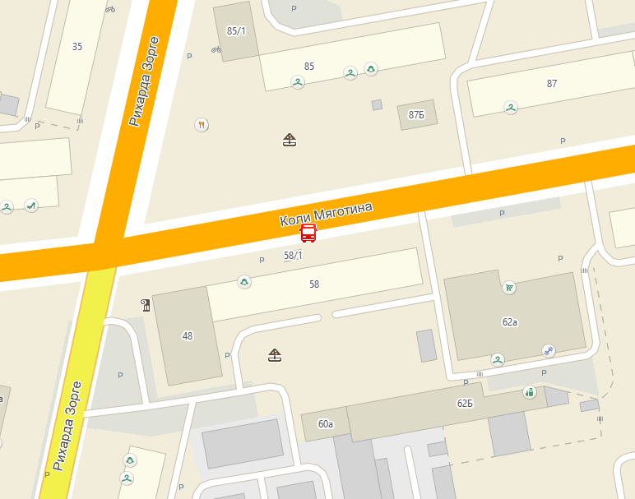
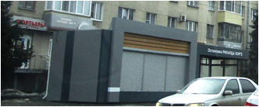
ИНВЕСТИЦИОННОЕ ПРЕДЛОЖЕНИЕ
ПО ОТКРЫТИЮ ПАВИЛЬОНА ПО УЛ. К. МЯГОТИНА
1. Характеристика площадки
Адрес: г. Курган, ул. К. Мяготина, в районе здания №58 (в составе остановочного комплекса «Улица Зорге»)
Описание объекта : павильон, 31 кв. м, продовольственные товары
Начальная цена объекта торгов (размер платы по договору в год): 204 600,0 рублей.
Благоустройство: не требуется
Возможность подключения к инженерным сетям: имеется, электроснабжения
Проходимость: средняя
2. Расчетная эффективность инвестиционного предложения
Доходы: 2 520 000,0 рублей в год
(при средней выручке в день 7 000,0 рублей)
Расходы: 2 159 400,0 рубля в год, в том числе:
– заработная плата с начислениями (2 сотрудника): 436 800,0 рублей в год
– коммунальные платежи: 42 000,0 рублей в год
– плата за размещение НТО: 204 600,0 рублей в год
– содержание НТО: 24 000,0 рублей в год
– поставка товаров: 1 440 000,0 рубля в год
– прочие расходы: 12 000,0 рублей в год
Налог на прибыль (УСН 6% от доходов): 151 200,0 рублей в год
3. Инвестиции
Объем инвестиций всего 200 000,0 рублей, в том числе:
- приобретение оборудования: 200 000,0 рублей
4.Показатели эффективности (в расчетном периоде 5 лет)
чистая прибыль: 360 600,0 рублей в год
рентабельность: 16,7
ОБЪЕМ ИНВЕСТИЦИЙ
200 ТЫС. РУБЛЕЙ

Slide 6
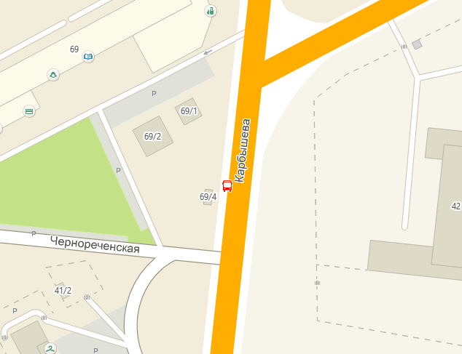
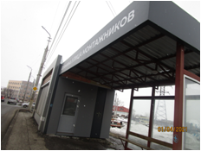
ИНВЕСТИЦИОННОЕ ПРЕДЛОЖЕНИЕ
ПО ОТКРЫТИЮ ПАВИЛЬОНА ПО УЛ. КАРБЫШЕВА
1. Характеристика площадки
Адрес: г. Курган, ул. Карбышева (в составе остановочного комплекса «Улица Монтажников», нечетная сторона)
Описание объекта : павильон, 31 кв. м, продовольственные товары
Начальная цена объекта торгов (размер платы по договору в год): 171 120,0 рублей.
Благоустройство: не требуется
Возможность подключения к инженерным сетям: имеется, электроснабжения
Проходимость: средняя
2. Расчетная эффективность инвестиционного предложения
Доходы: 1 764 000,0 рублей в год
(при средней выручке в день 4 900,0 рублей)
Расходы: 1 693 920,0 рубля в год, в том числе:
– заработная плата с начислениями (2 сотрудника): 436 800,0 рублей в год
– коммунальные платежи: 42 000,0 рублей в год
– плата за размещение НТО: 171 120,0 рублей в год
– содержание НТО: 24 000,0 рублей в год
– поставка товаров: 1 008 000,0 рубля в год
– прочие расходы: 12 000,0 рублей в год
Налог на прибыль (УСН 6% от доходов): 105 840,0 рублей в год
3. Инвестиции
Объем инвестиций всего 200 000,0 рублей, в том числе:
- приобретение оборудования: 200 000,0 рублей
4.Показатели эффективности (в расчетном периоде 5 лет)
чистая прибыль: 70 080,0 рублей в год
рентабельность: 4,14
ОБЪЕМ ИНВЕСТИЦИЙ
200 ТЫС. РУБЛЕЙ

